Slide 1
День писателя
3 марта – Всемирный день писателя

Slide 2
Сегодня в центре мира — ты, писатель! Тебе посвящены все оды и стихи. И даже всегда строгий твой издатель Сейчас вручит награду за труды. О, муза, будь ты благосклонна К сему любителю острого пера. Не покидай в минуту долгого раздумья Ни сегодня и ни завтра — никогда!

Slide 3
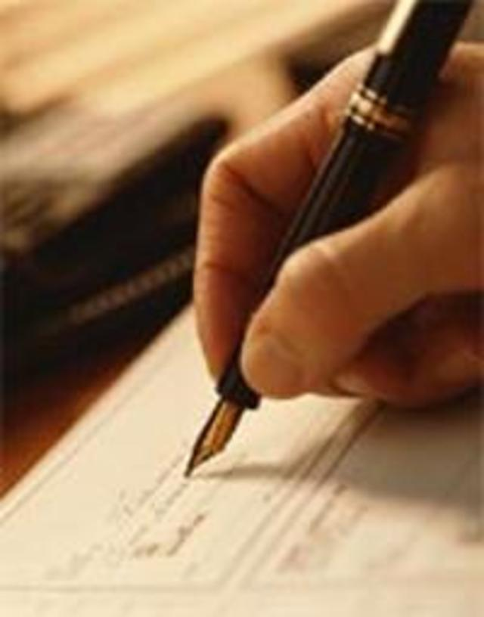
Вы знаете, сколько писателей в мире? По одним данным, их количество не превышает ста тысяч, по другим – их двести тысяч, возможно, чуть более. Если вспомнить, что количество живущих на нашей планете людей составляет семь миллиардов, то окажется что писатели относятся к исчезающему виду. И это с учётом кажущейся огромной армией людей, пишущих и публикующих себя на различных интернет-сайтах.

Slide 4
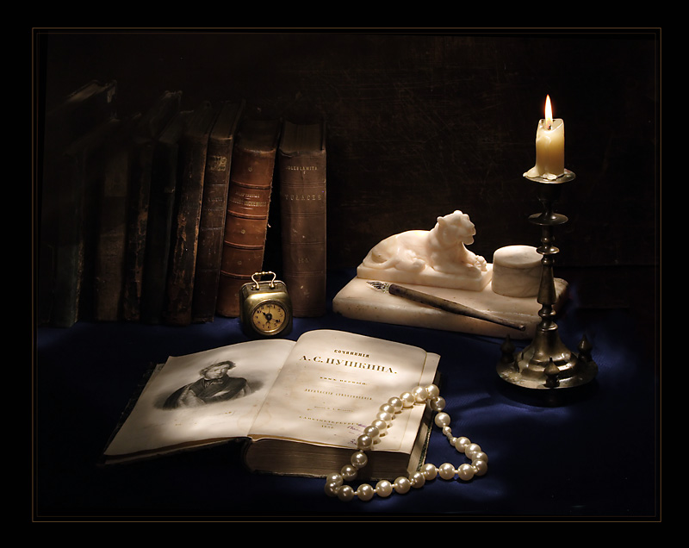
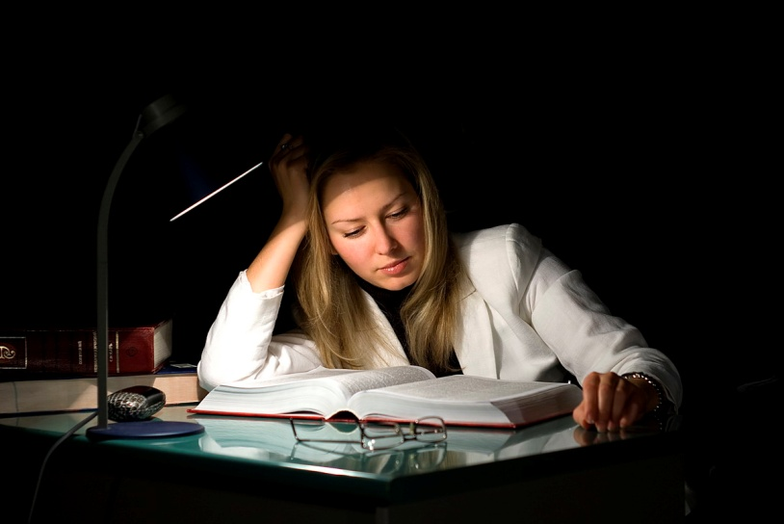
Писатель – это если и профессия, то необычная. Всё-таки требуется определённый талант, чтобы сотворить даже небольшую литературную вещь. Если водить автомобиль можно научить практически любого человека, то о стезе писателя этого сказать нельзя. Безусловно, людей пишущих и вошедших в мировой фонд литературы, совсем немного

Slide 5
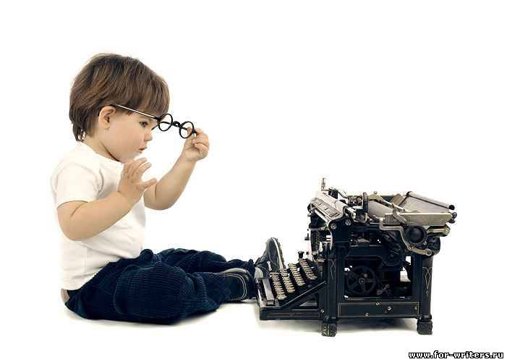
Но у определённой категории человечества существует неистребимая тяга к литературному творчеству. Им хочется выплеснуть все свои эмоции, переживания и мысли на бумагу, даже не раздумывая, напечатают ли их опусы. А если всё же удается опубликоваться, то человек радуется, как ребёнок, которому подарили игрушку.

Slide 6
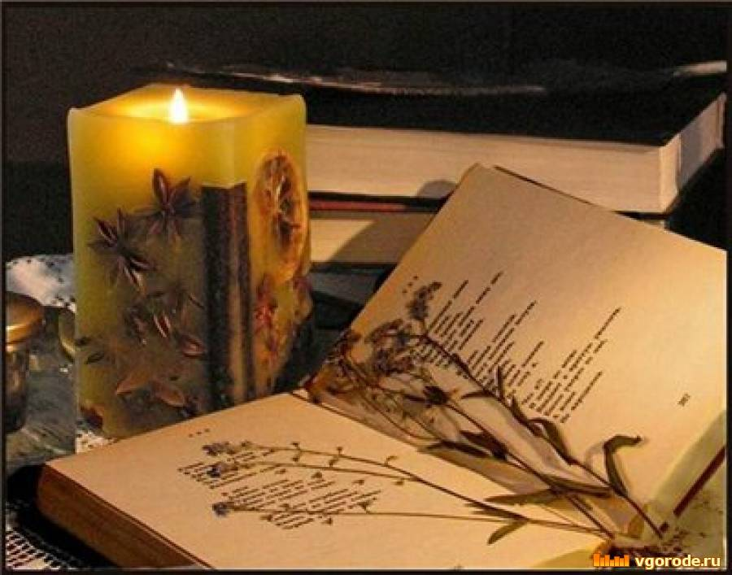
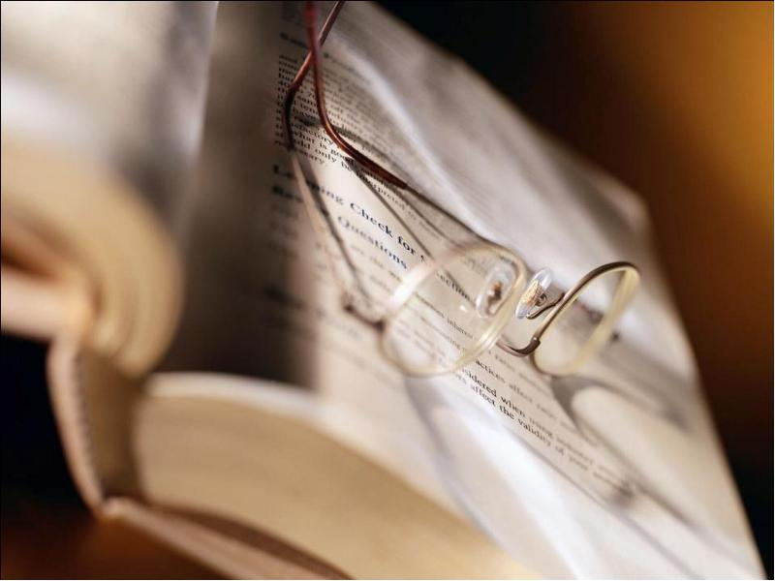
Существует множество профессиональных праздников, но, как ни странно, День писателя долгое время отсутствовал в календаре. И это несмотря на то, что литература существует уже более двух тысяч лет.

Slide 7
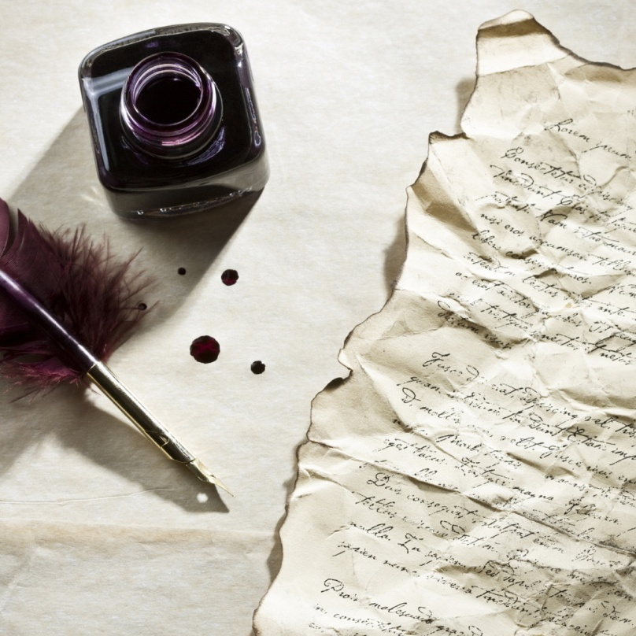
Правда, может быть, это связано с тем, что профессию писателя и профессией трудно назвать? Это как в одном разговоре:
- Ты кем работаешь?
– Писателем.
– Нет, это понятно, я спрашиваю, кем ты работаешь?
То есть литературный труд, по мнению многих, и не труд вовсе.

Slide 8
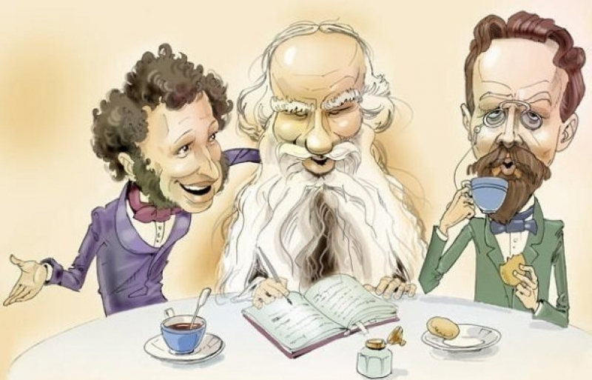
Быть писателем – это тяжелый труд, может быть даже тяжелее чем работать в шахте или быть грузчиком. Писатель побуждает к действию, вызывает эмоции, провоцирует на поступок, словом – заставляет задуматься.
Писатель проходит путь к славе и материальному обеспечению намного дольше других профессий, как любой творческий человек, он живет своим произведением, бредит им. Настоящие шедевры рождаются в муках, часто писатель испытывает колоссальные перегрузки.

Slide 9
Те, кто занимается писательским творчеством, знают, как порой тяжело даются строчки, так и норовят выйти вкось и вкривь, как кладка стены у начинающего каменщика. Писатели, члены PEN-клуба, собравшиеся на конгрессе в Нью-Йорке в январе 1986 года, сочли, что литераторы заслужили полное право иметь свой профессиональный праздник.

Slide 10
3 марта - Всемирный день Писателя 2015. Этот праздник отмечается по решению 48 конгресса международного ПЕН-клуба, состоявшегося в 1986 году.

Slide 11
ПЕН-клуб был основан в Лондоне в 1921 году. Название организации — аббревиатура, образованная первыми буквами английских слов Poets — поэты, Essayists — очеркисты, Novelists — романисты.

Slide 12
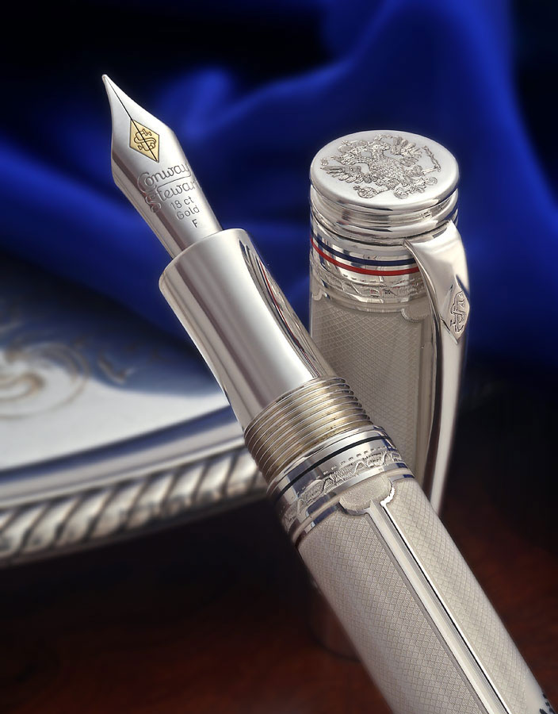
А слово PEN
в переводе с английского, ручка, что как нельзя лучше подходит для организации писателей.

Slide 13
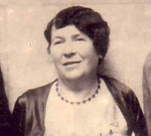
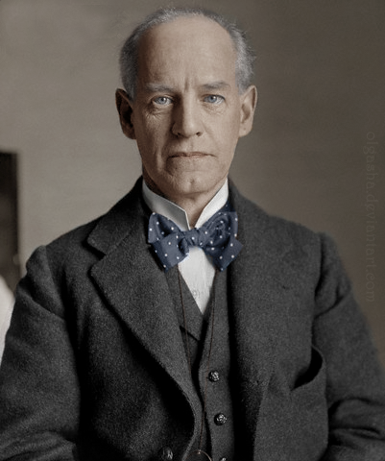
Идея создания организации принадлежит английской писательнице Кэтрин Эми Доусон-Скотт (Mrs. C.A. Dawson Scott). Первым президентом ПЕН-клуба стал Джон Голсуорси (John Galsworthy).
Джон Голсуорси
Кэтрин Эми
Доусон-Скотт

Slide 14
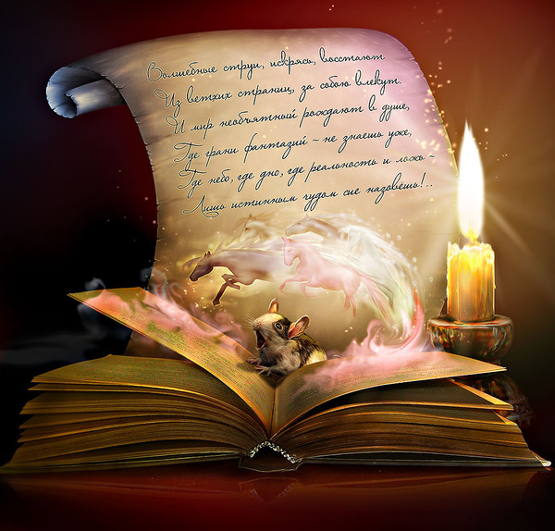
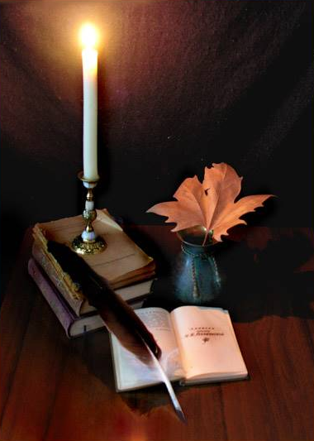
Начиная с 1923 года пен-центры стали образовываться в разных странах мира. Уже в этом году было создано 11 центров, а в данный момент их количество превышает 130.

Slide 15
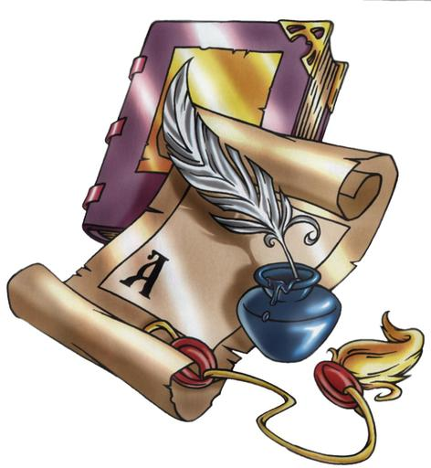
Участники ПЕН-клубов выступают в защиту свободы печати и запрета цензуры в мирное время. Они борются за возможность писателей открыто излагать свою точку зрения на любые события, происходящие в мире, без оглядки на правительство или другие органы правопорядка.

Slide 16
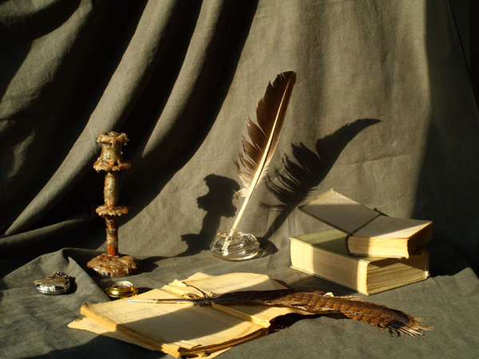
В то же время члены ПЕН-клуба выступают против любой нечестности и нечистоплотности в их профессии. Они обязаны противостоять попыткам некоторых писателей намеренно искажать информацию, фальсифицировать ее или неправильно интерпретировать события и факты.

Slide 17
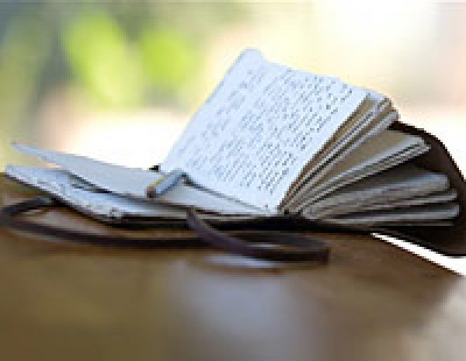
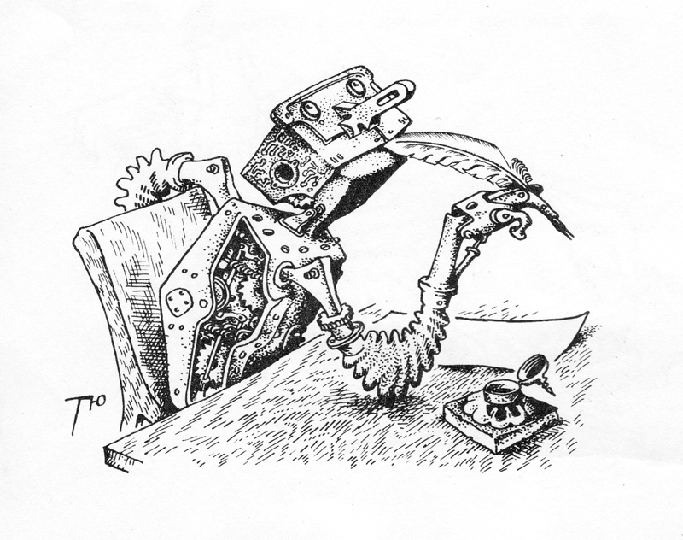
В День писателя по всему миру писатели, журналисты выступают с посланием сохранить свободу слова в каждой стране. СМИ все чаще ограничиваются цензурой, пусть и не в таком открытом виде, как в прошлом.

Slide 18
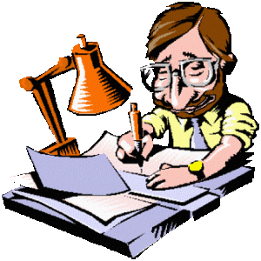
Сколько в мире писателей? Писателей, чьи книги издаются в типографиях на бумаге, менее 60 тысяч, с учетом авторов текстов в интернете - более 220 тысяч. Пишут они на 150 языках. На 7 миллиардов землян писателей представляется очень мало.

Slide 19
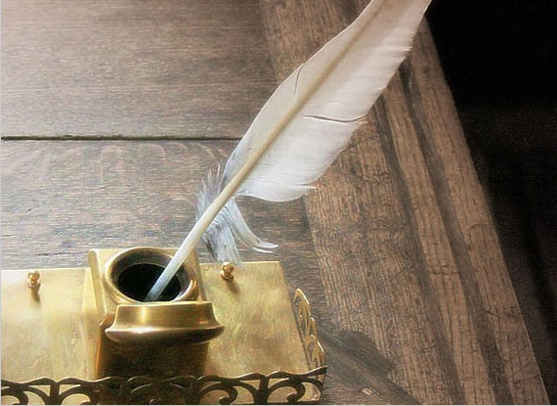
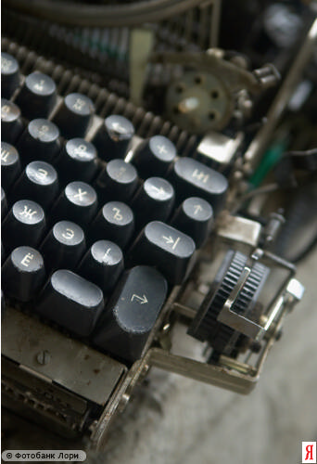
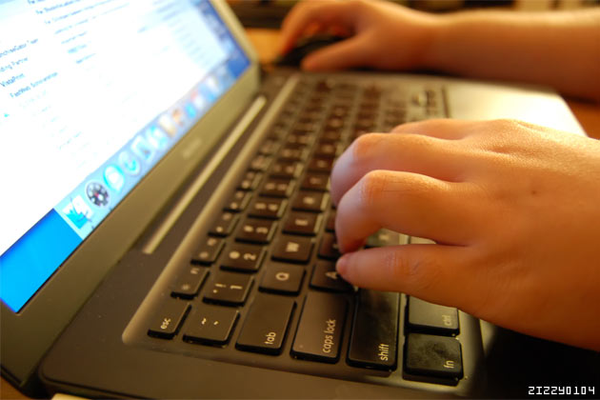
Пишут уже сотни лет, но раньше писали перьями - медленно, и сейчас трудно себе представить, как это было. Золотое время для писателей началось с появления пишущей машинки, ну, а бриллиантовое - в конце XX века.

Slide 20
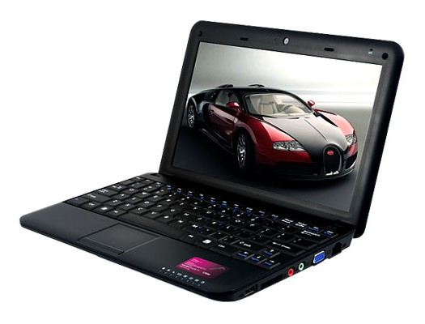
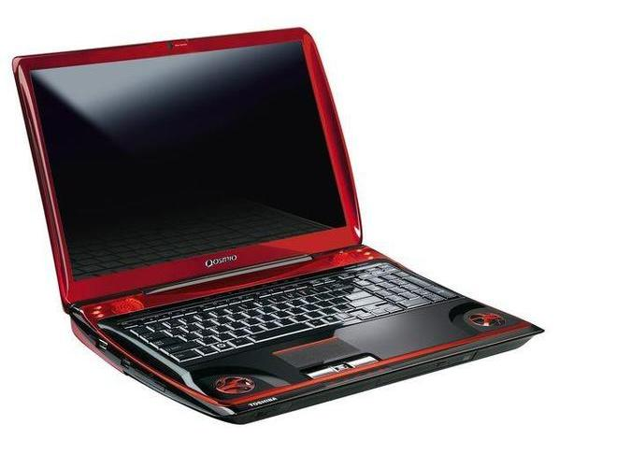
С тех пор писатели днюют и ночуют с клавиатурой компьютеров, а ныне - с ноутбуками. Писатель, живущий на деньги от продажи своих произведений, работает со скоростью 1 слово в секунду. Но 50 тысяч слов, которые - чисто теоретически, мог бы за день написать писатель, он, конечно же, не пишет. И не потому, что это даже теоретически невозможно,
а потому, что текст - это не шлепанье клавиш, а результат раздумий - или чего-то, что каждый определит сам.

Slide 21
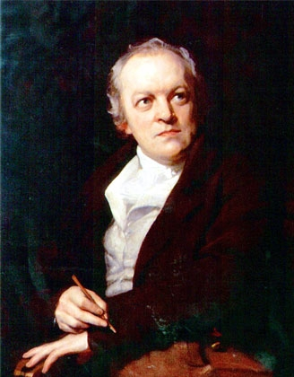
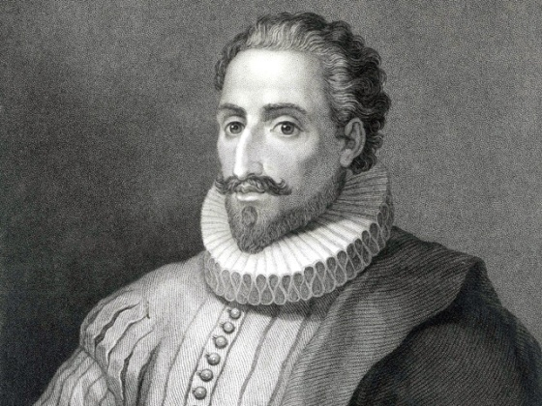
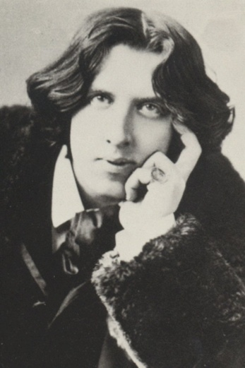
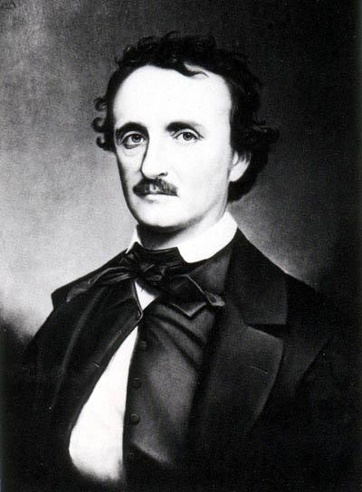
Многие классики, несмотря на то, что их произведения изучаются в школе, закончили свою жизнь
в неизвестности, непризнании и нищете. Лишь спустя десятилетия и столетия, они получили признание.
Это останавливает большинство горячих голов, которые хотят все и сразу.
Уильям Блейк
Сервантес
Оскар Уайльд
Эдгар По

Slide 22
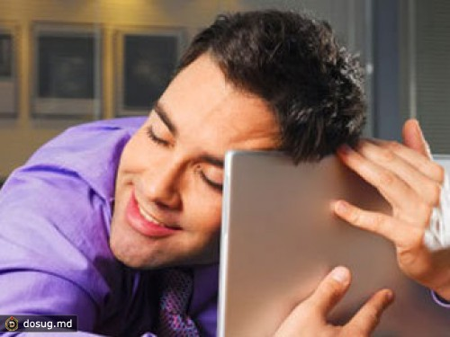
С 2000 года Интернет стал незаменимым источником обсуждения насущных проблем, и большинство писателей сегодня активно общаются со своими читателями посредством всемирной сети.

Slide 23
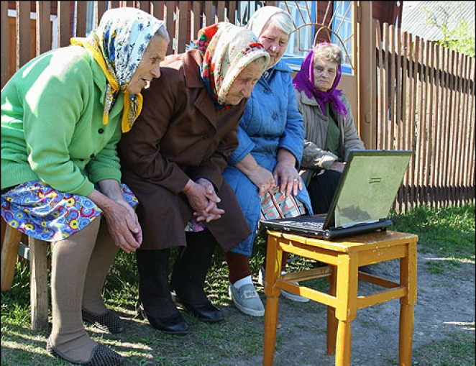
Путь к читателю, который раньше преодолевали десятилетиями, сегодня можно пройти за считанные месяцы и недели, однако обострилась конкуренция, появилось множество способов продвижения своего творчества

